Slide 1

주일 1부 예배

Slide 2
주일 2부 예배

Slide 4
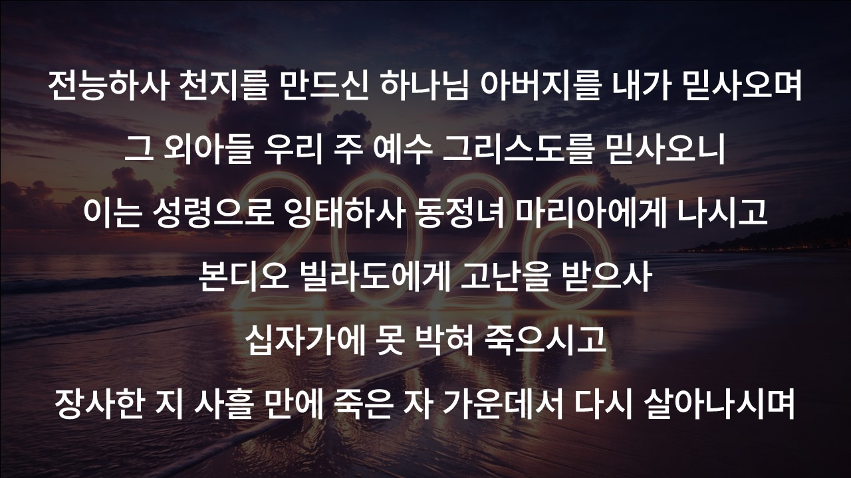

Slide 5
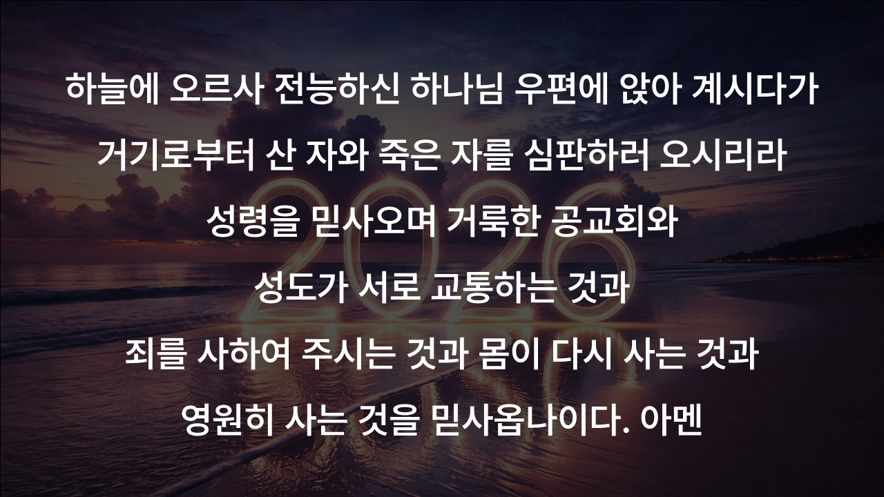

Slide 7
삼상10:6
네게는 여호와의 영이 크게 임하리니 너도 그들과 함께 예언을 하고 변하여 새
사람이 되리라

Slide 8
삼상10:7
이 징조가 네게 임하거든 너는 기회를 따라 행하라 하나님이 너와 함께
하시느니라

Slide 9
삼상10:8
너는 나보다 앞서 길갈로 내려가라 내가 네게로 내려가서 번제와 화목제를
드리리니 내가 네게 가서 네가 행할 것을 가르칠 때까지 칠 일 동안 기다리라

Slide 10
삼상10:9
그가 사무엘에게서 떠나려고 몸을 돌이킬 때에 하나님이 새 마음을 주셨고 그
날 그 징조도 다 응하니라

Slide 12
기회를 따라 행하라 (사무엘상 10:6~9)

Slide 13
삼상10:6
네게는 여호와의 영이 크게 임하리니 너도 그들과 함께 예언을 하고 변하여 새
사람이 되리라

Slide 14
삼상10:7
이 징조가 네게 임하거든 너는 기회를 따라 행하라 하나님이 너와 함께
하시느니라

Slide 15
삼상10:8
너는 나보다 앞서 길갈로 내려가라 내가 네게로 내려가서 번제와 화목제를
드리리니 내가 네게 가서 네가 행할 것을 가르칠 때까지 칠 일 동안 기다리라

Slide 16
삼상10:9
그가 사무엘에게서 떠나려고 몸을 돌이킬 때에 하나님이 새 마음을 주셨고 그
날 그 징조도 다 응하니라

Slide 18
삼상10:7
이 징조가 네게 임하거든 너는 기회를 따라 행하라 하나님이 너와 함께
하시느니라

Slide 20
삼상9:21
사울이 대답하여 이르되 나는 이스라엘 지파의 가장 작은 지파 베냐민 사람이
아니니이까 또 나의 가족은 베냐민 지파 모든 가족 중에 가장 미약하지
아니하니이까 당신이 어찌하여 내게 이같이 말씀하시나이까 하니

Slide 22
시119:105
주의 말씀은 내 발에 등이요 내 길에 빛이니이다

Slide 24
삼상10:6
네게는 여호와의 영이 크게 임하리니 너도 그들과 함께 예언을 하고 변하여 새
사람이 되리라

Slide 26
삼상9:2
기스에게 아들이 있으니 그의 이름은 사울이요 준수한 소년이라 이스라엘 자손
중에 그보다 더 준수한 자가 없고 키는 모든 백성보다 어깨 위만큼 더 컸더라

Slide 28
행1:8
오직 성령이 너희에게 임하시면 너희가 권능을 받고 예루살렘과 온 유대와
사마리아와 땅 끝까지 이르러 내 증인이 되리라 하시니라

Slide 30
삼상10:7
이 징조가 네게 임하거든 너는 기회를 따라 행하라 하나님이 너와 함께
하시느니라

Slide 32
고전3:16
너희는 너희가 하나님의 성전인 것과 하나님의 성령이 너희 안에 계시는 것을
알지 못하느냐

Slide 34
주님의 영광 나타나셨네
주님의 영광 나타나셨네 권능으로 임하셨네

Slide 35
죽음에서 날 살리신 주 성령 놀라우신 주 하나님

Slide 36
할렐루야 주의 나라가 눈 먼 자는 눈을 뜨며

Slide 37
할렐루야 임하소서 저는 자는 걷게 되리

Slide 38
나는 선포하리 만왕의 왕 예수 주의 나라 임하시네

Slide 40
통성기도

Slide 42
광고

Slide 44
주님의 영광 나타나셨네
주님의 영광 나타나셨네 권능으로 임하셨네

Slide 45
죽음에서 날 살리신 주 성령 놀라우신 주 하나님

Slide 46
할렐루야 주의 나라가 눈 먼 자는 눈을 뜨며

Slide 47
할렐루야 임하소서 저는 자는 걷게 되리

Slide 48
나는 선포하리 만왕의 왕 예수 주의 나라 임하시네

Slide 50
축도

